Slide 1
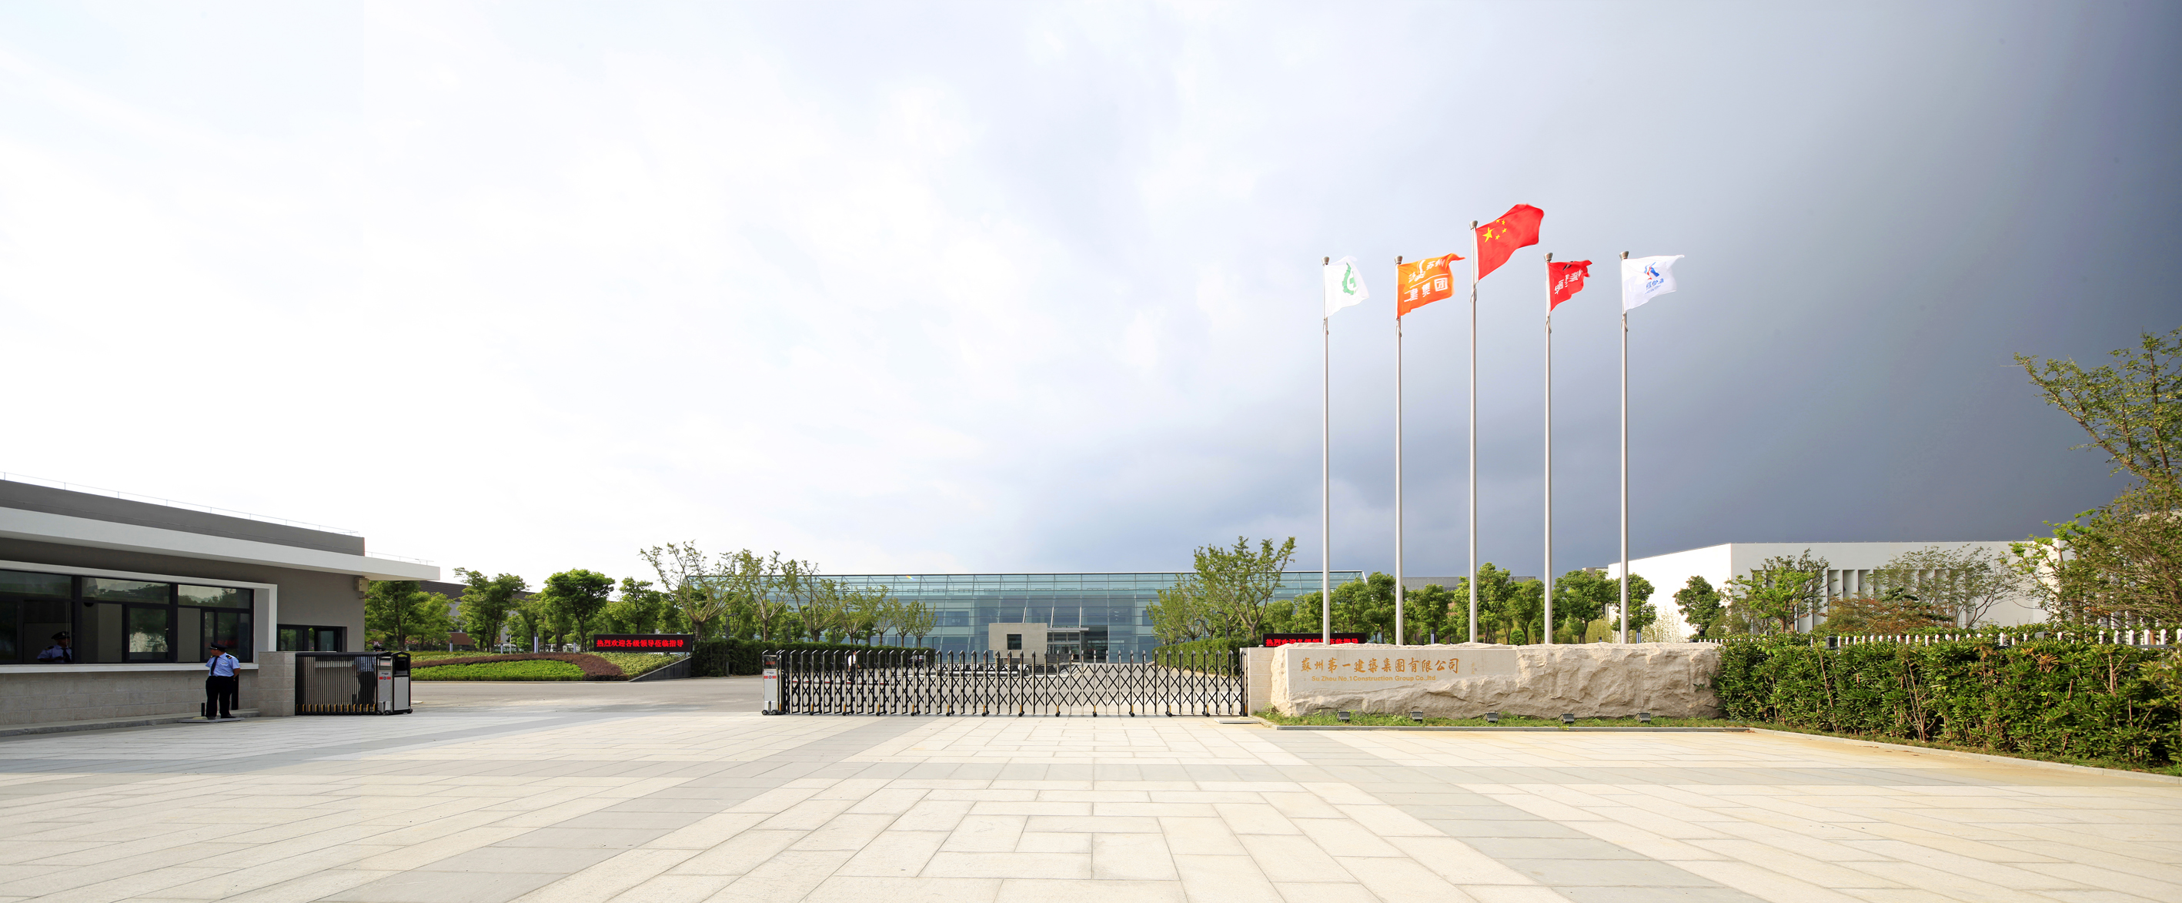


苏州第一建筑集团有限公司
历年BIM技术工作项目模型成果展示

Slide 2
1
BIM技术应用现状
多专业多阶段BIM技术综合应用
1.1 BIM技术应用背景
1）国家推行BIM技术应用，各个省份相继发文促进BIM技术发展，各个相关企业相继在不同程度地应用BIM技术。
2）数字化信息时代，对专业人才综合能力的要求逐步提高，要求学习和掌握互联网时代衍生的新技术，如BIM技术。
3）政府公共民生、重要基础设施工程，招投标阶段在合同中已明确采用BIM技术，并单独规定采用该技术费用。
4）公司承接的多个多个高、大、难项目，专业比较多，总包管理难度大，传统方法需要借助新技术来辅助项目的实施。
6）常规项目急需BIM技术进行碰撞检查和管综优化。
5）不采用BIM技术，在项目需要使用时，公司会面临支出一笔金额数目不小的BIM咨询费用。
苏州一建BIM技术工作
Notes:
二、BIM技术应用现状：
1、国家推行BIM技术应用，各个省份相继发文促进BIM技术发展，各个相关企业也在不同程度地应用BIM技术。
2、数字化信息时代，对专业人才综合能力的要求逐步提高，要求学习和掌握互联网时代衍生的诸多新技术，如BIM技术。
3、政府公共民生、重要基础设施工程，招投标阶段在合同中已明确采用BIM技术，并单独规定采用该技术费用。
4、公司承接的多个多个高、大、难项目（东吴文化中心项目、苏州第二图书馆工程、中医院二期工程、黄天荡5号线控制中心项目、星塘医院装配式项目等），专业比较多，总包管理难度大，传统方法需要借助新技术来辅助项目实施。
5、常规项目的土建、机电两大专业急需BIM技术来衔接与配合进行碰撞检查和管综优化。
6、不采用BIM技术，在项目需要使用BIM技术时，公司会面临支出一笔金额数目不小的BIM咨询费用。

Slide 3
2
BIM应用项目回顾
多专业多阶段BIM技术综合应用
2.1 BIM应用项目简介
（1）2014年度至2016年度主要有：
1）国家电器3#车间工程（单层超高建筑，最大建筑高度72.6米）
2）星港街路东公共设施土建装饰工程（地下两层地下室）
3）东吴文化中心工程（多专业综合应用）
（2）2017年度至2019年度主要有：
1）阜阳一中（局部土建机电综合应用）
2）苏州第二图书馆工程（多专业集成综合应用）
3）苏州市中医医院二期施工总承包工程
4）黄天荡控制中心5号线项目（多专业集成综合应用）
5）星塘医院项目（BIM+装配式多专业综合应用）
（3）2019年度至今主要有：
1）苏州科技工业展览馆项目
2）苏州档案馆项目
苏州一建BIM技术工作
Notes:
初步罗列2016年度之前和2017年度之后的BIM技术应用项目

Slide 4
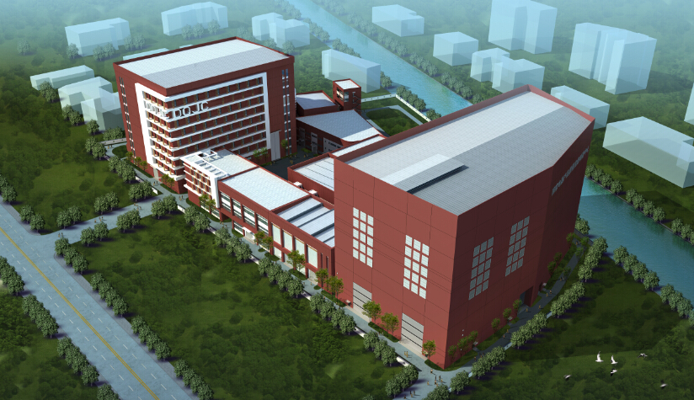
2
BIM应用项目回顾
多专业多阶段BIM技术综合应用
2.2 BIM应用项目介绍
（1）国家电器3#车间工程（单层超高建筑，最大建筑高度72.6米）
苏州一建BIM技术工作
Notes:
1）国家电器3#车间工程（以BIM快速建模为代表）主要解决土建高支模及整体模型三维可视化，土建与钢结构模型资源不能进一步整合。

Slide 5
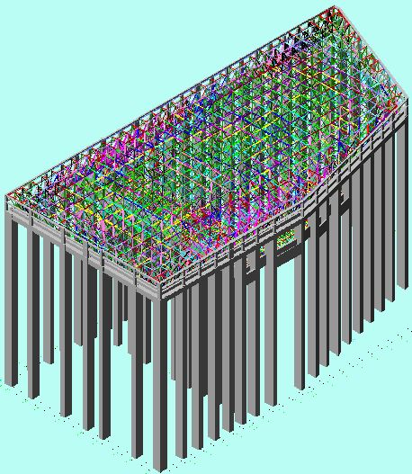
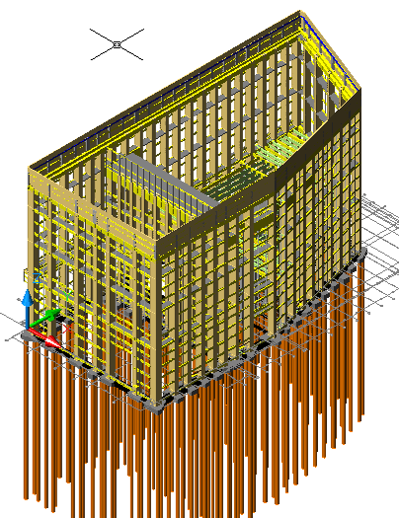
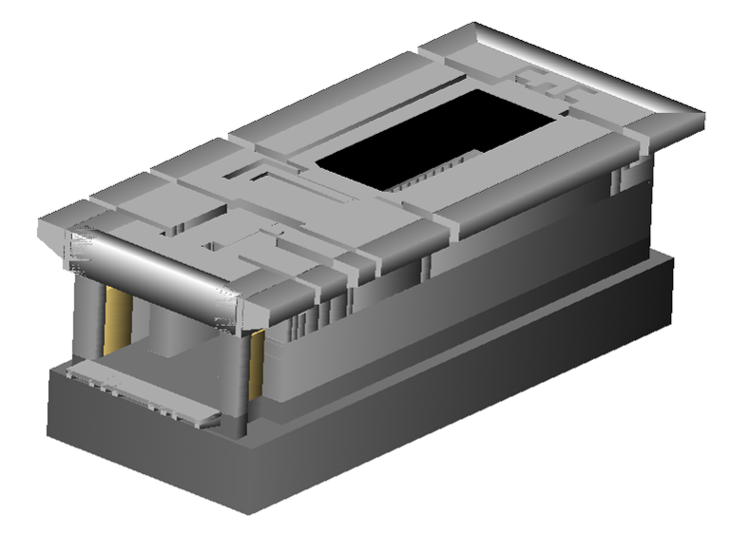
2
BIM应用项目回顾
多专业多阶段BIM技术综合应用
2.2 BIM应用项目介绍
（1）国家电器3#车间工程（以BIM快速建模为主）
苏州一建BIM技术工作
Notes:
1）国家电器3#车间工程（以BIM快速建模为代表）主要解决土建高支模及整体模型三维可视化，土建与钢结构模型资源不能进一步整合。

Slide 6
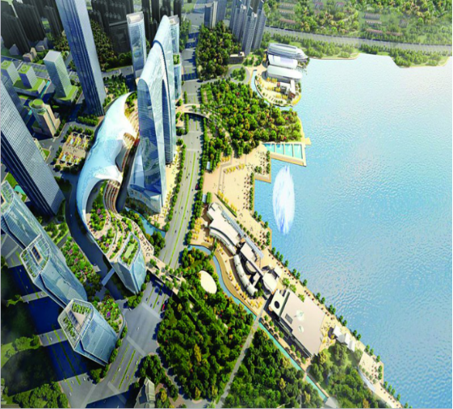
2
BIM应用项目回顾
多专业多阶段BIM技术综合应用
2.2 BIM应用项目介绍
（2）星港街路东公共设施土建装饰工程（地下两层，苏州中心的配套设施工程对工程项目建设要求高）
苏州一建BIM技术工作

Slide 7
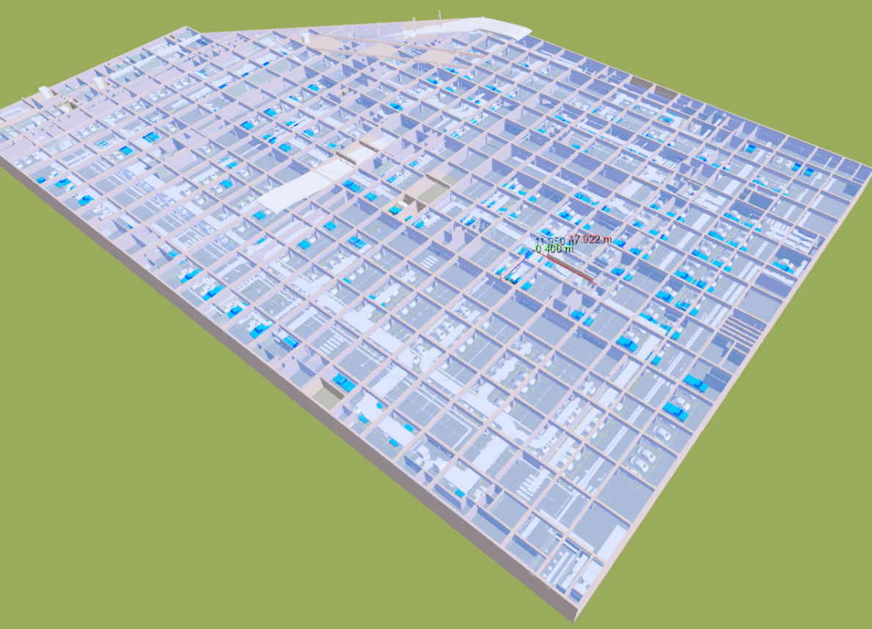
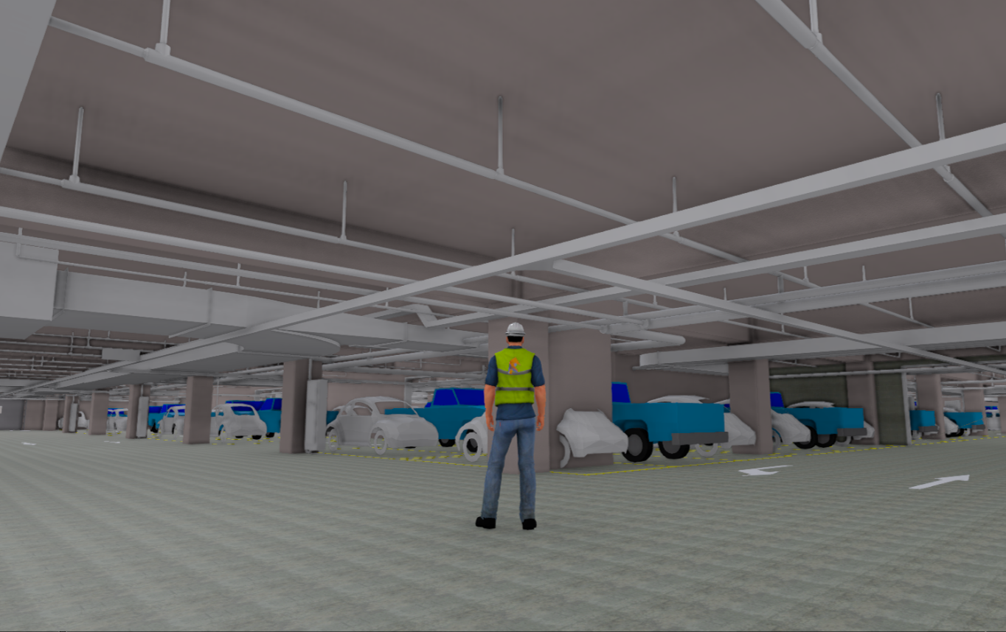
2
BIM应用项目回顾
多专业多阶段BIM技术综合应用
2.2 BIM应用项目介绍
（2）星港街路东公共设施土建装饰工程（以第三方BIM咨询为主的BIM技术应用）
苏州一建BIM技术工作
Notes:
2）星港街路东公共设施土建装饰工程，在BIM技术应用过程中，以第三方BIM咨询单位为主，我们只是进行协调与配合，未完全参与其中。

Slide 8
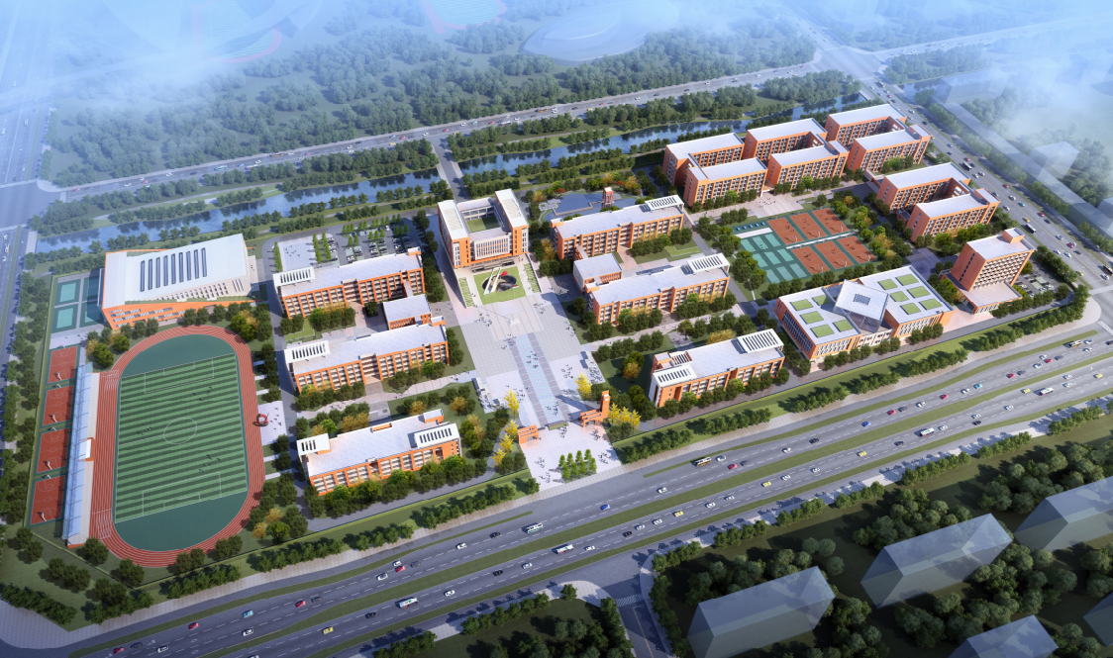
2
BIM应用项目回顾
多专业多阶段BIM技术综合应用
2.2 BIM应用项目介绍
（3）阜阳一中综合楼、电教楼
苏州一建BIM技术工作

Slide 9
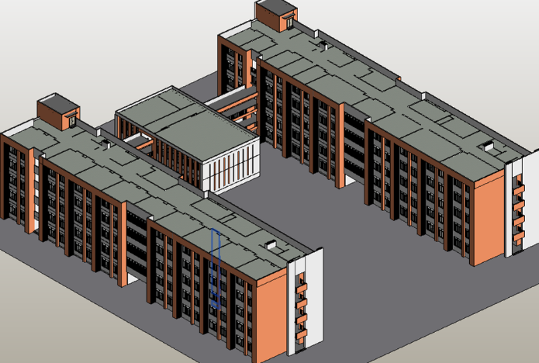
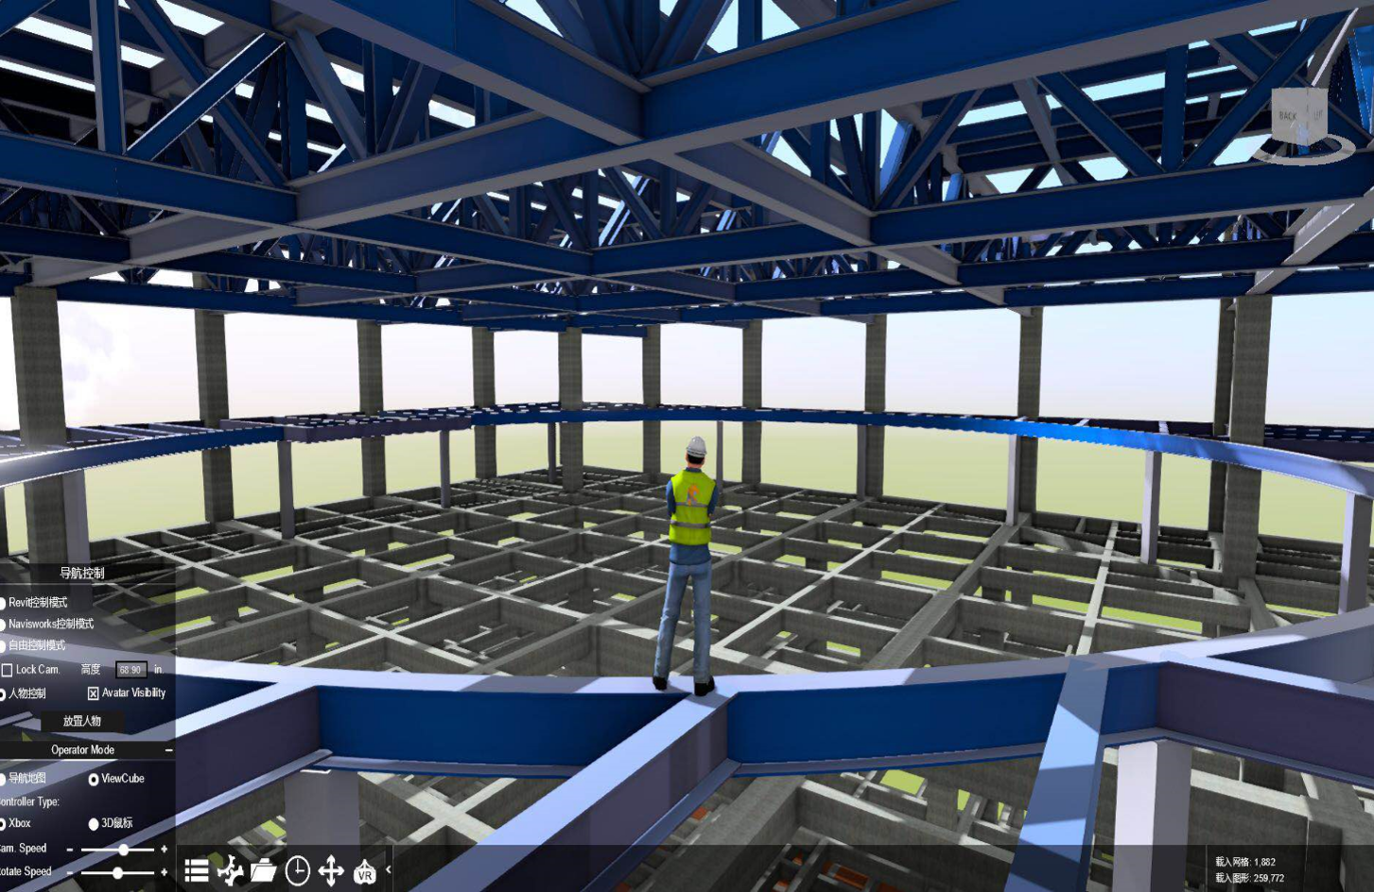
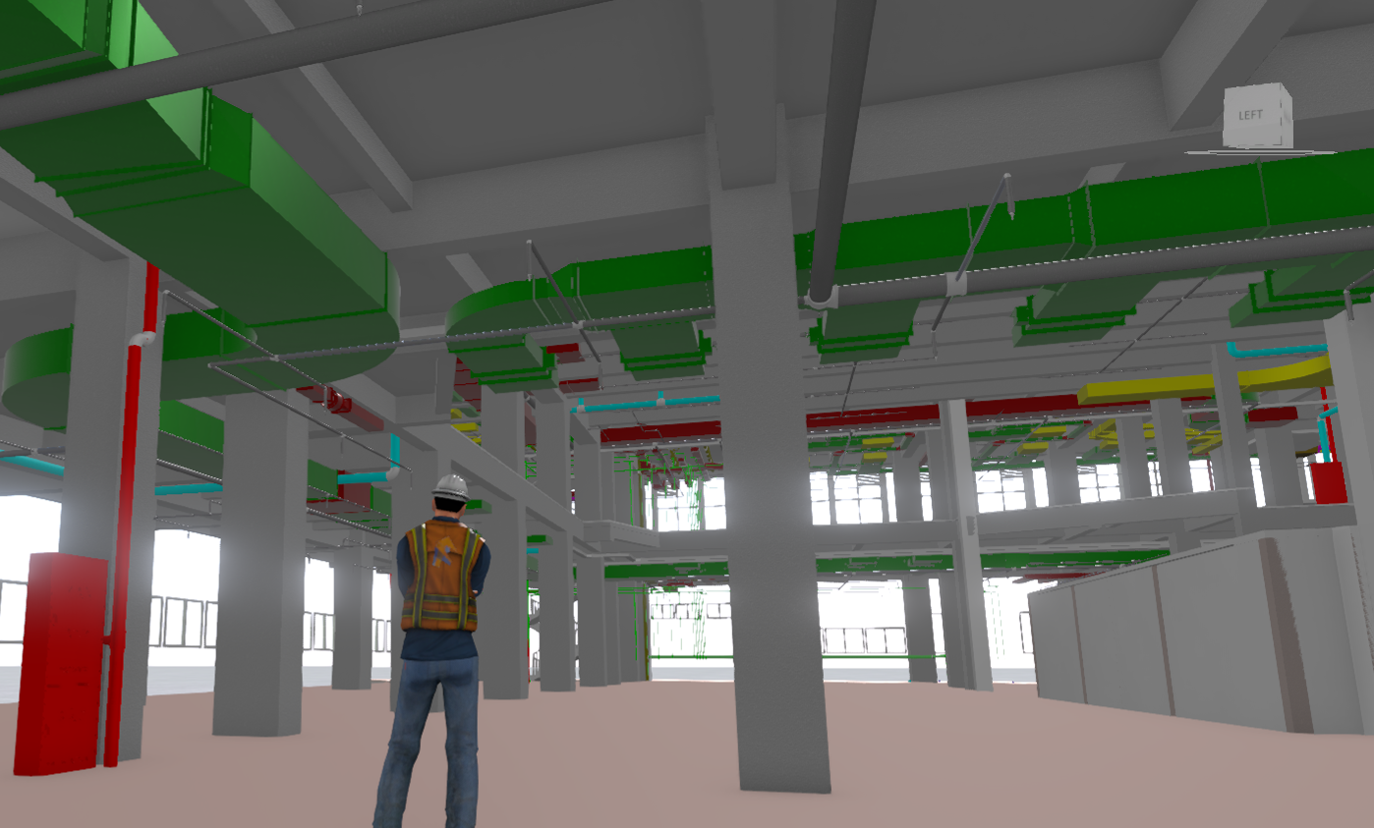
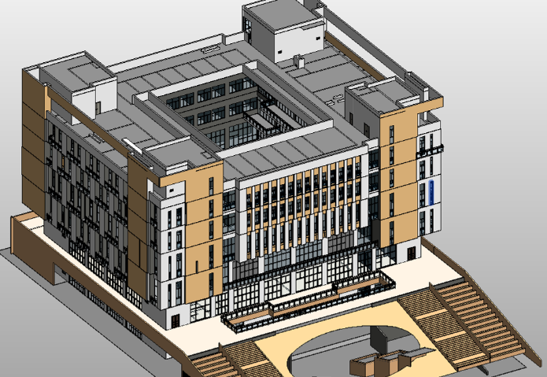
2
BIM应用项目回顾
多专业多阶段BIM技术综合应用
2.2 BIM应用项目介绍
（3）阜阳一中综合楼、电教楼（重点民生工程，利用BIM技术进行管综优化）
苏州一建BIM技术工作
Notes:
3）阜阳一中项目综合楼、电教楼项目，外阜项目局部土建与机电进行集成综合应用。

Slide 10
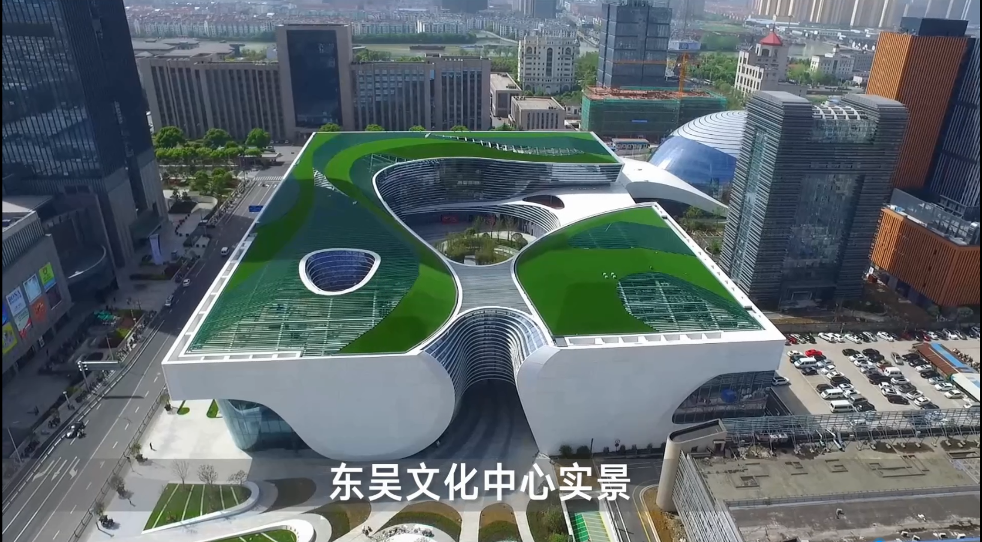
2
BIM应用项目回顾
多专业多阶段BIM技术综合应用
2.2 BIM应用项目介绍
（4）东吴文化中心工程（多专业、多阶段、施工难度大，对总包精细化管理水平的要求高）
苏州一建BIM技术工作

Slide 11
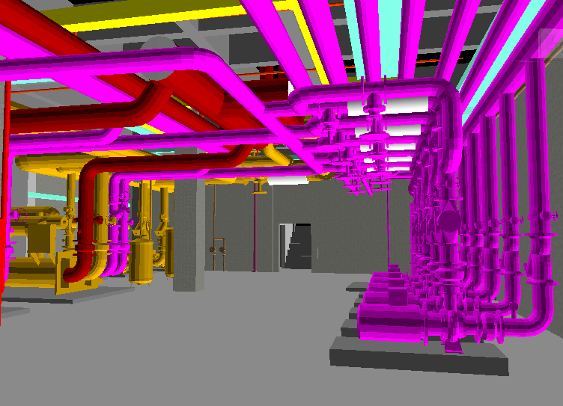
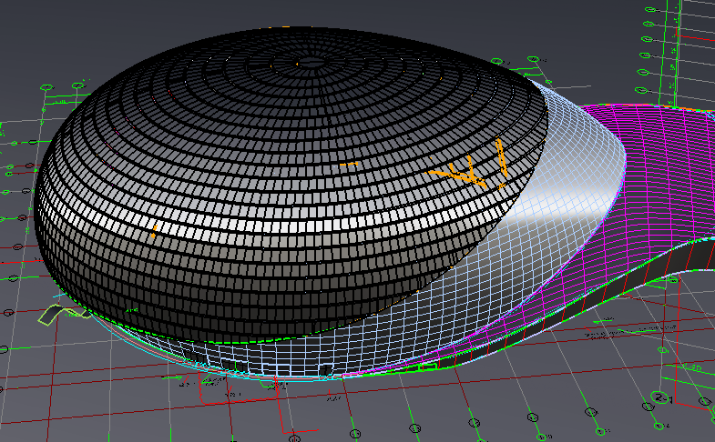
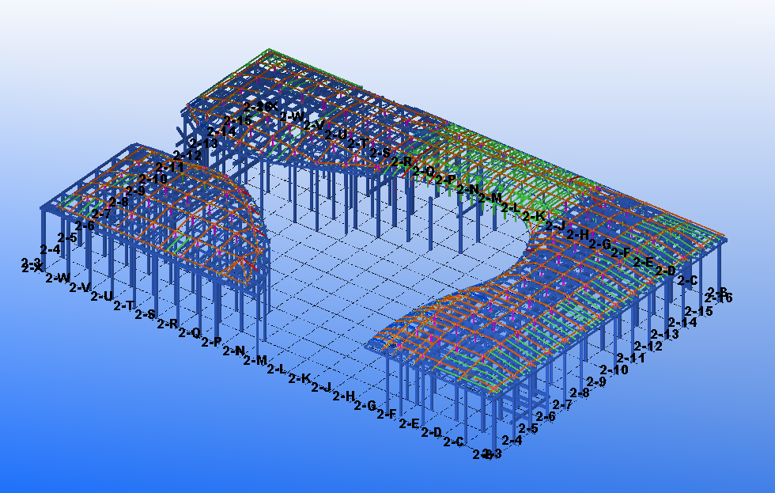
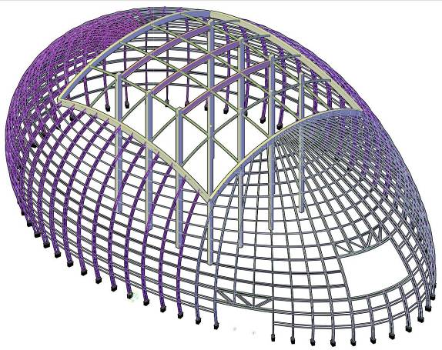
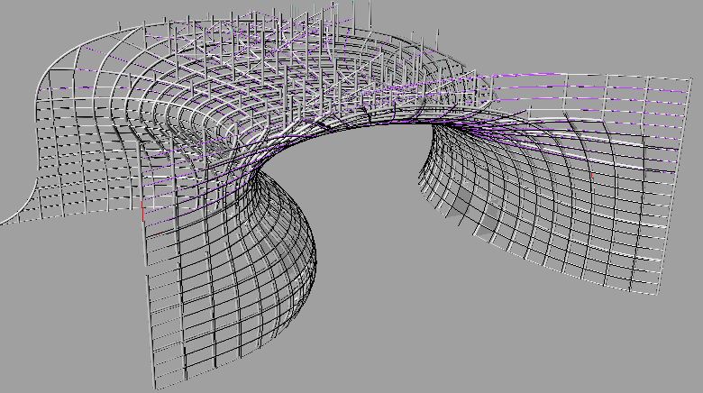
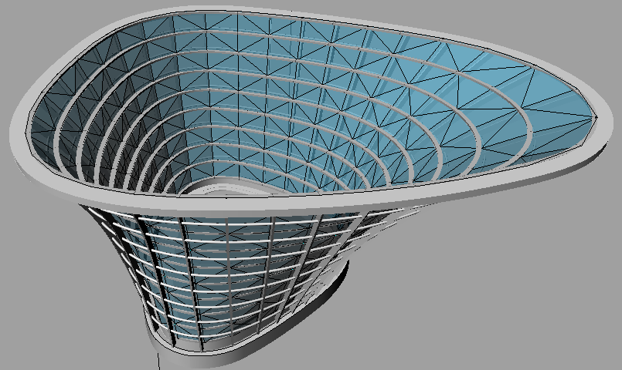
2
BIM应用项目回顾
多专业多阶段BIM技术综合应用
2.2 BIM应用项目介绍
（4）东吴文化中心工程（涉及软件多，多专业的集成综合运用的开拓性一步）
苏州一建BIM技术工作
Notes:
4）东吴文化中心工程，涉及软件比较多，距离多专业软件体系的集成仅仅只差一步。

Slide 12
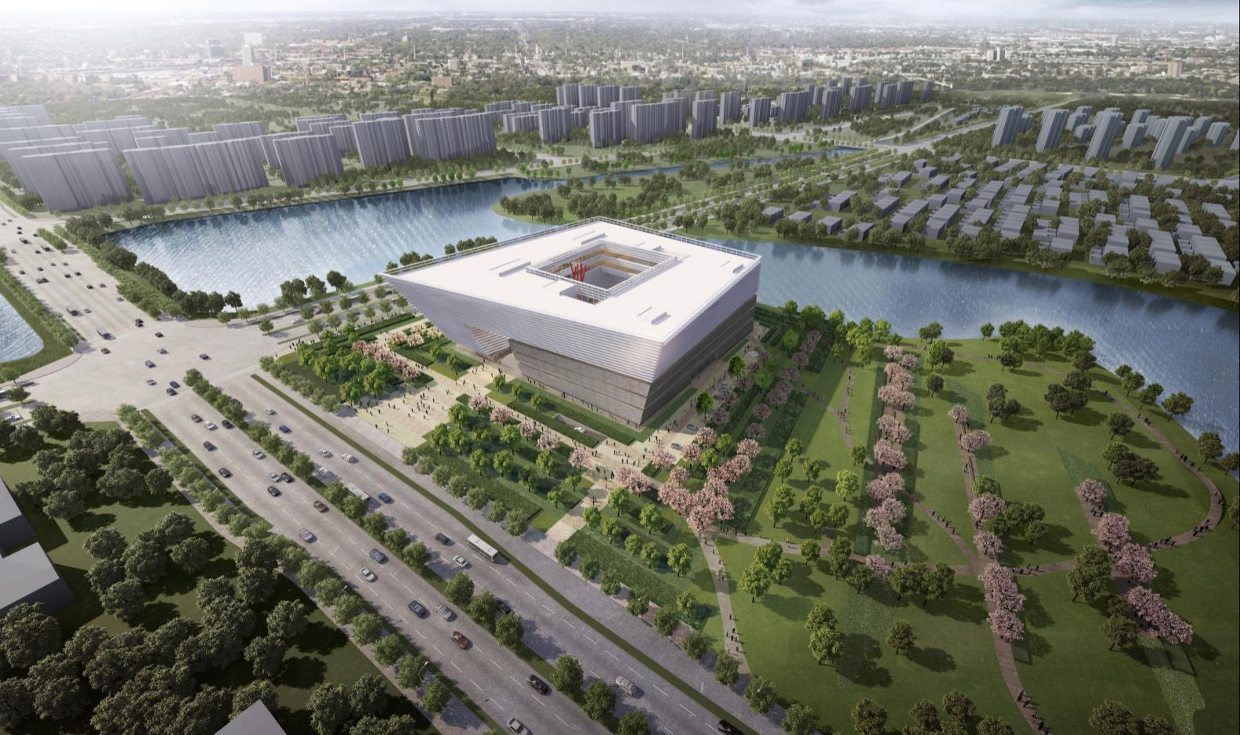
2
BIM应用项目回顾
多专业多阶段BIM技术综合应用
2.2 BIM应用项目介绍
（5）苏州第二图书馆工程（双曲面、倾斜角度大、涉及专业多，对总包管理水平提出更高要求）
苏州一建BIM技术工作
Notes:
5）苏州第二图书馆工程承上启下，借助与软件单位合作的机会，

Slide 13
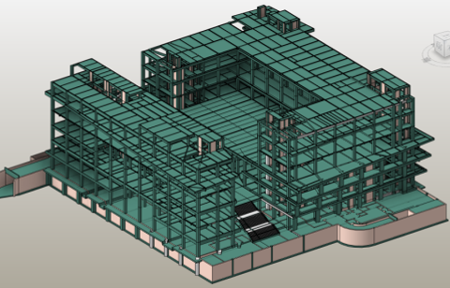
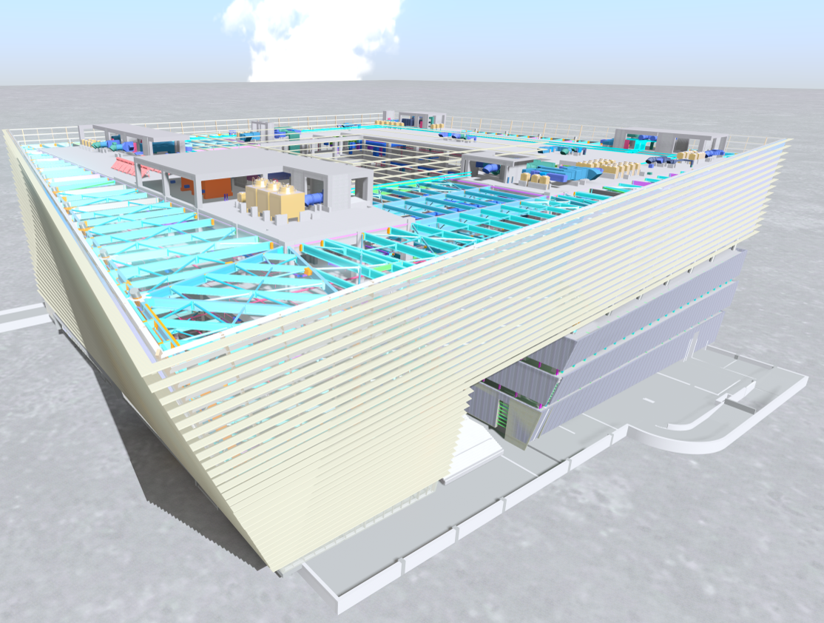
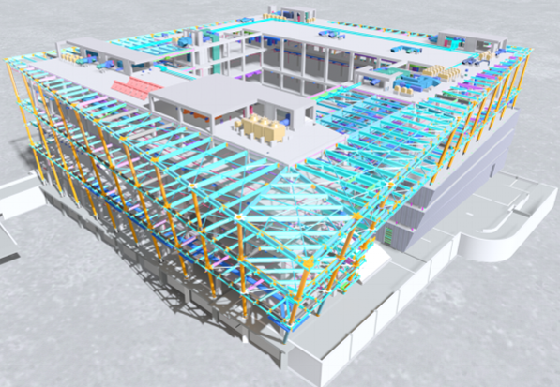
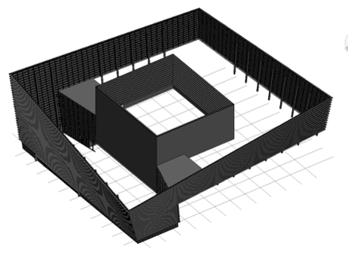
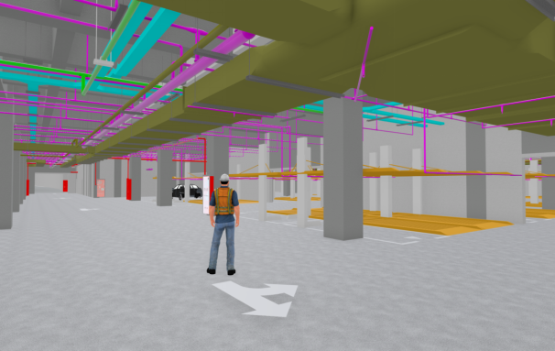
2
BIM应用项目回顾
多专业多阶段BIM技术综合应用
2.2 BIM应用项目介绍
（5）苏州第二图书馆工程（以第三方BIM咨询配合，独立实施BIM技术综合集成应用）
苏州一建BIM技术工作
Notes:
首次实现多专业、多阶段BIM技术集成综合应用，进行碰撞检查、管综优化，提高了BIM技术应用各个专业模块的施工效率。配合项目精细化管理，提高智能建造水平。

Slide 14
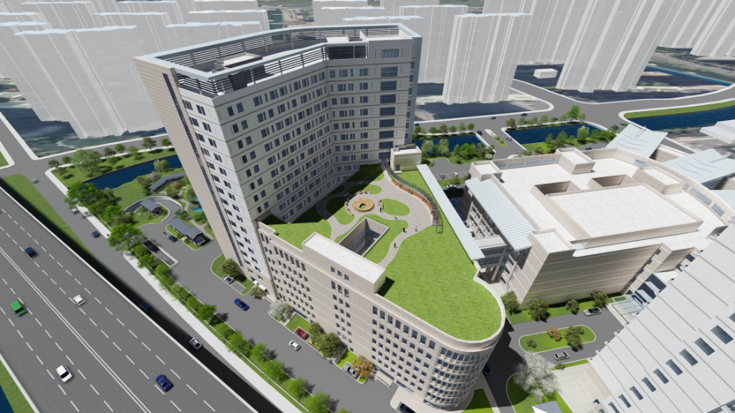
2
BIM应用项目回顾
多专业多阶段BIM技术综合应用
2.2 BIM应用项目介绍
（6）苏州市中医医院二期施工总承包工程
苏州一建BIM技术工作

Slide 15
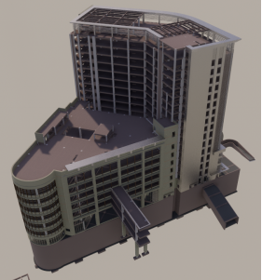
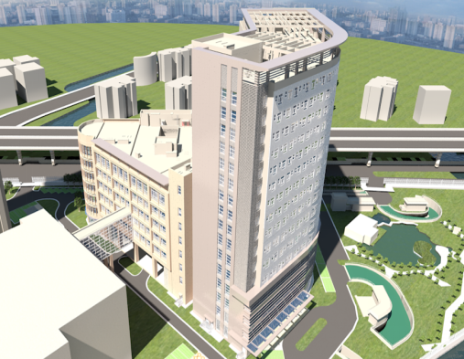
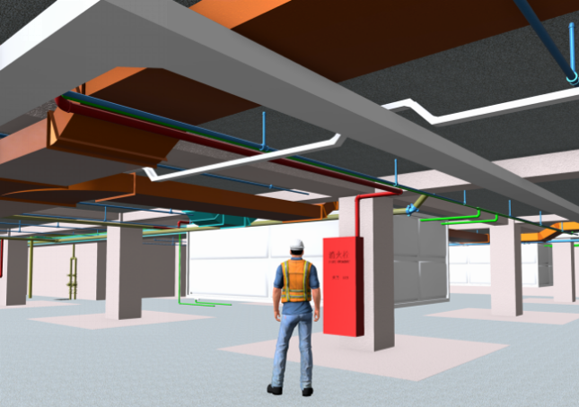
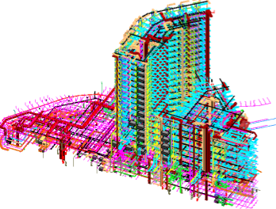
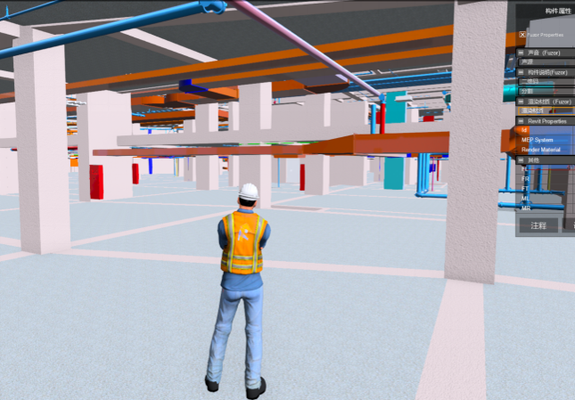
2
BIM应用项目回顾
多专业多阶段BIM技术综合应用
2.2 BIM应用项目介绍
（6）苏州市中医医院二期施工总承包工程（地下五层，综合管线相当密集层次感比较强，涉及专业多，施工难度大）
苏州一建BIM技术工作
Notes:
6）苏州市中医医院二期工程是我们与BIM咨询单位合作进行全过程多专业、多阶段的BIM技术集成应用，并完全参与其中。

Slide 16
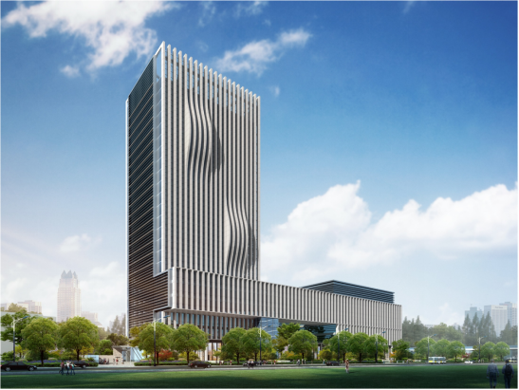
2
BIM应用项目回顾
多专业多阶段BIM技术综合应用
2.2 BIM应用项目介绍
（7）黄天荡控制中心5号线项目（涉及专业多，工期紧，施工难度大）
苏州一建BIM技术工作
Notes:
黄天荡控制中心5号线项目

Slide 17
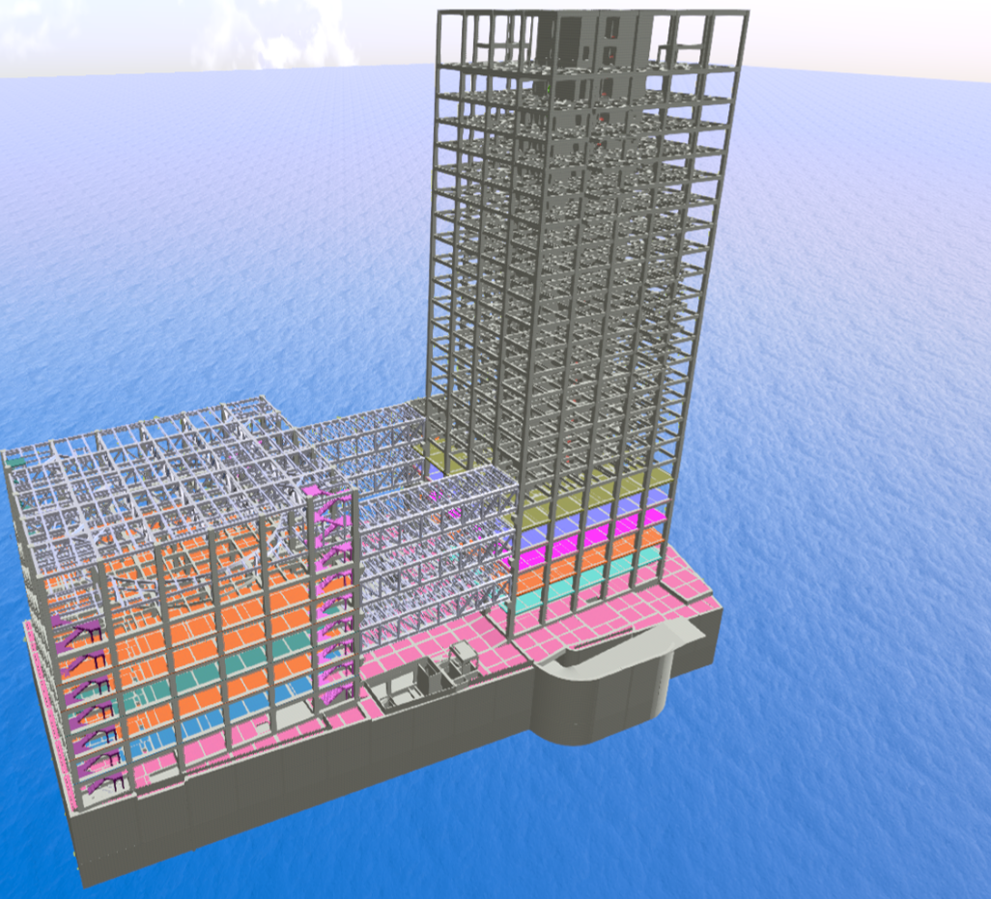
2
BIM应用项目回顾
多专业多阶段BIM技术综合应用
2.2 BIM应用项目介绍
（7）黄天荡控制中心5号线项目（继苏州第二图书馆后独立BIM技术应用项目，高标准、高要求。
苏州一建BIM技术工作
Notes:
目前正在进行地上主体结构和钢结构预埋件的施工

Slide 18
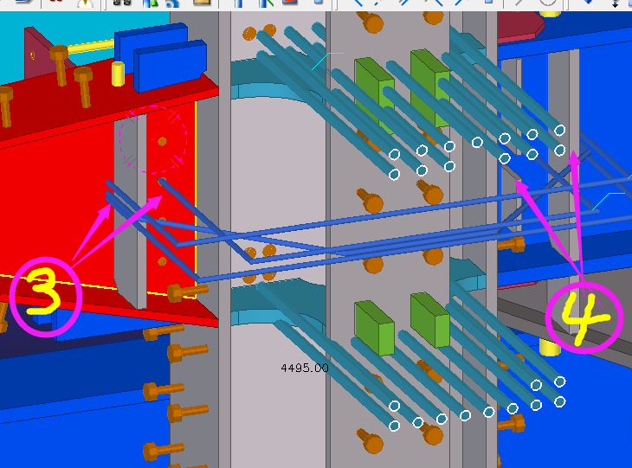
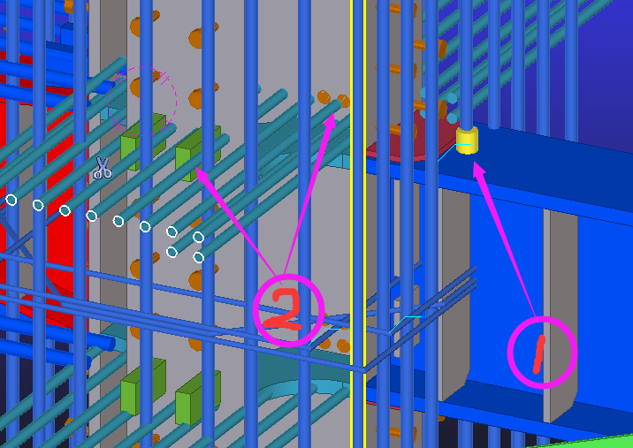
2
BIM应用项目回顾
多专业多阶段BIM技术综合应用
2.2 BIM应用项目介绍
（7）黄天荡控制中心5号线项目（继苏州第二图书馆后独立BIM技术应用项目，高标准、高要求。
苏州一建BIM技术工作
Notes:
利用BIM技术对钢结构进行深化，对土建钢筋绑扎、模板及排架施工与钢结构之间的衔接、进行BIM技术交流，提前发现问题，大大减少不必要的返工。

Slide 19
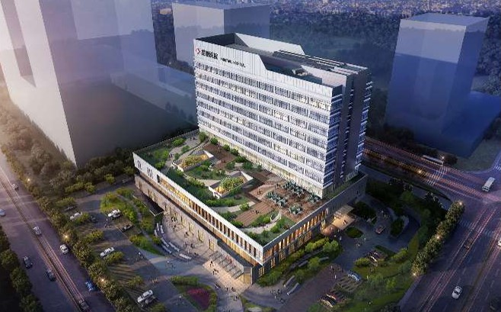
2
BIM应用项目回顾
多专业多阶段BIM技术综合应用
2.2 BIM应用项目介绍
（8）星塘医院（以装配式为主的新型技术的应用，是BIM+装配式两大新技术的集成应用）
苏州一建BIM技术工作
Notes:
星塘医院装配式项目是以装配式为主多专业的应用项目

Slide 20
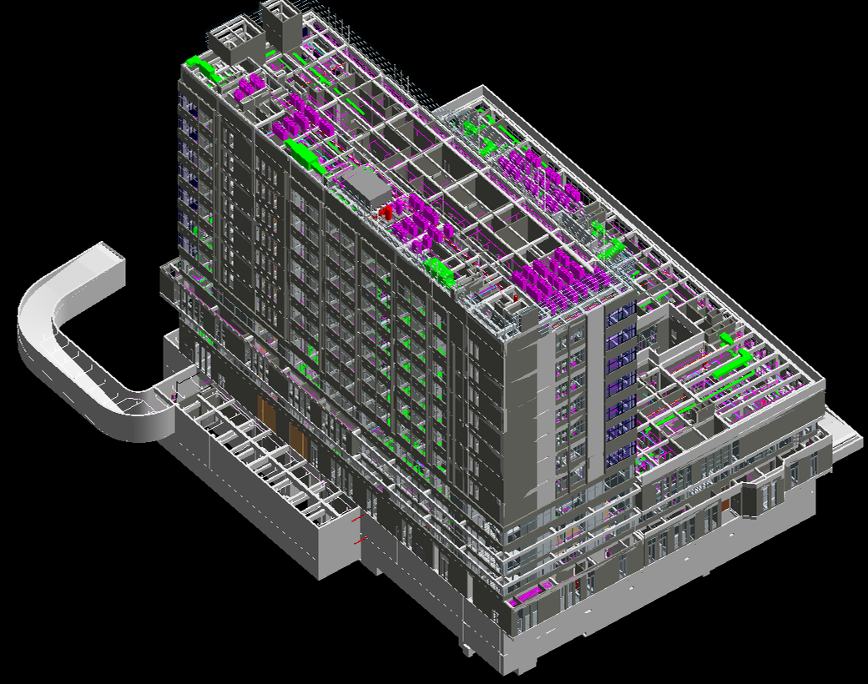
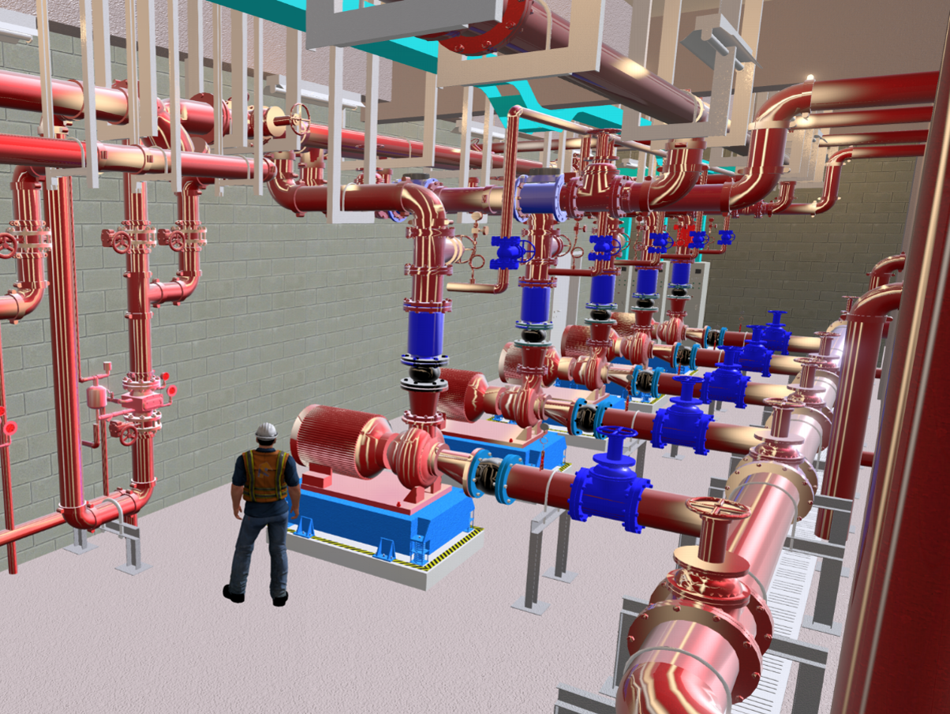
2
BIM应用项目回顾
多专业多阶段BIM技术综合应用
2.2 BIM应用项目介绍
（8）星塘医院
苏州一建BIM技术工作
Notes:
最主要特助是BIM+装配式技术应用。

Slide 21
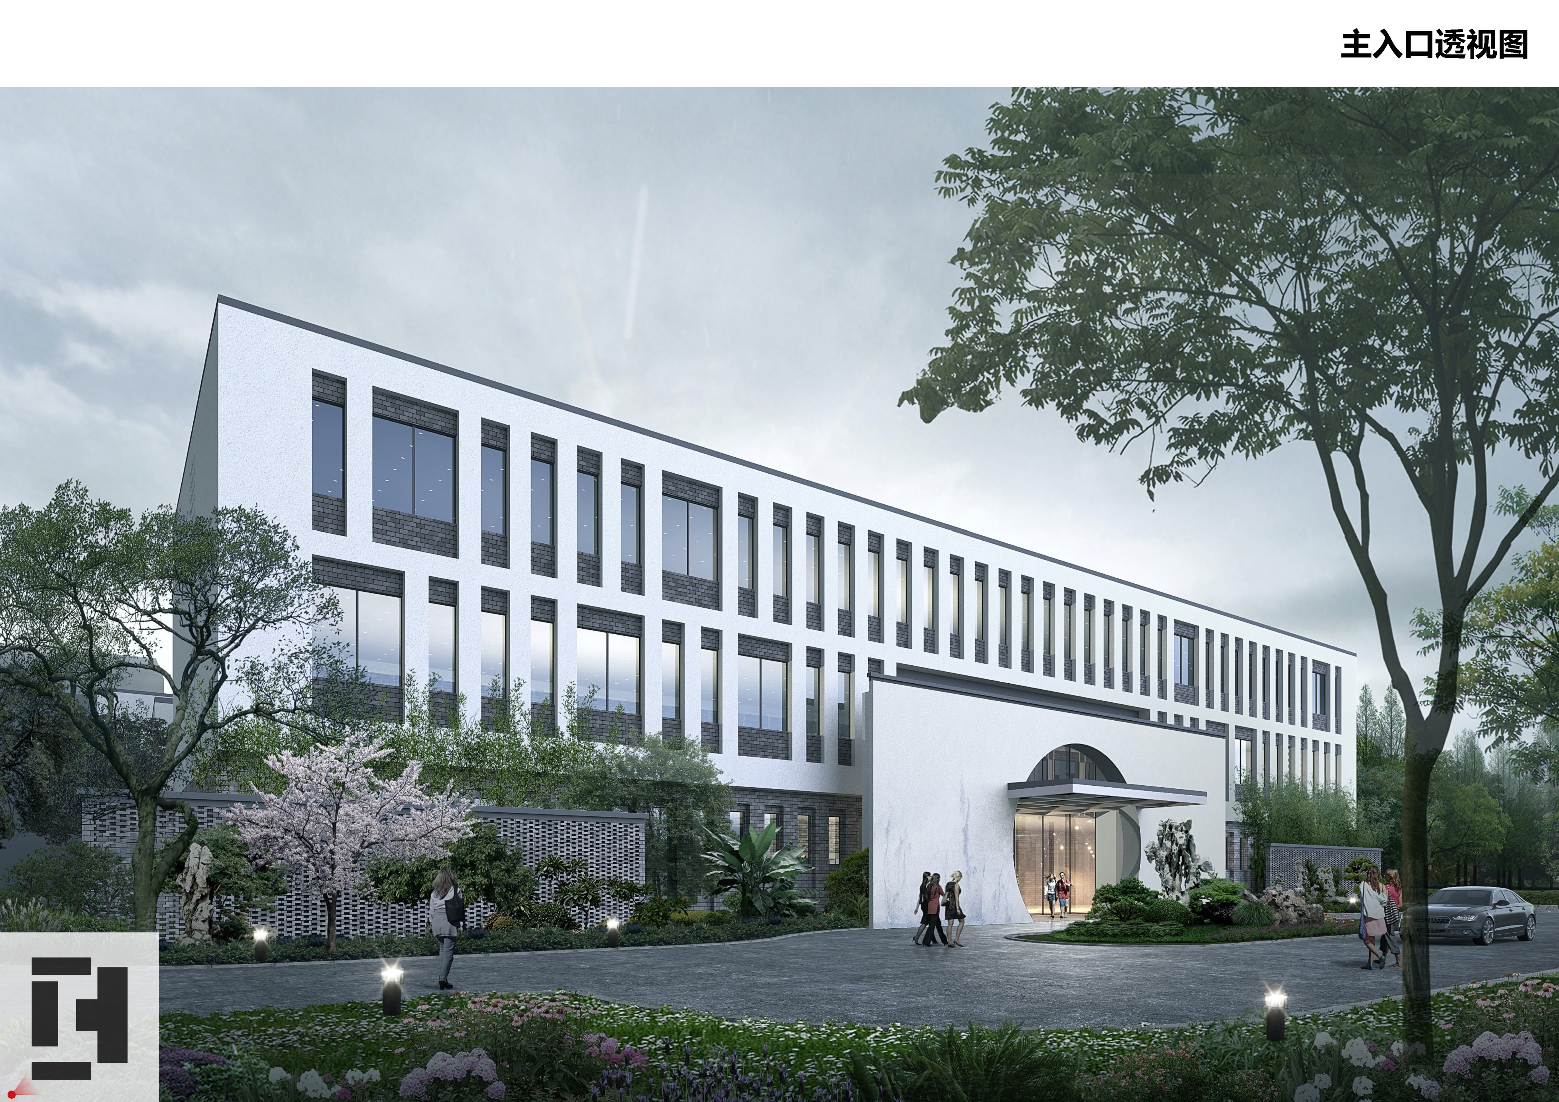
2
BIM应用项目回顾
多专业多阶段BIM技术综合应用
2.2 BIM应用项目介绍
（9）康园一号（结合土建与机电专业模型，解决机电管综优化问题）
苏州一建BIM技术工作
Notes:
星塘医院装配式项目是以装配式为主多专业的应用项目

Slide 22
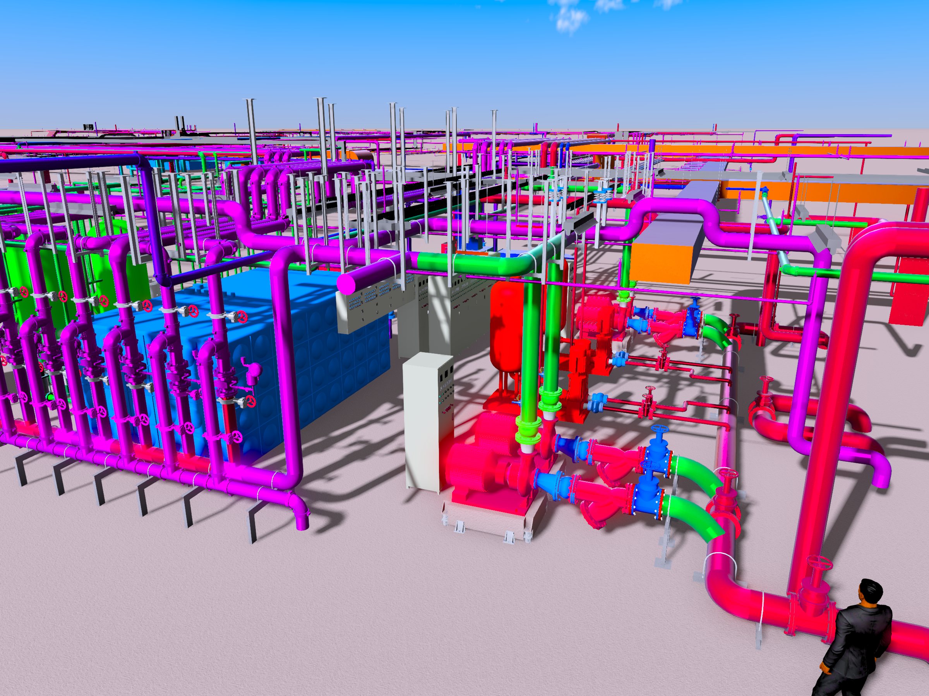
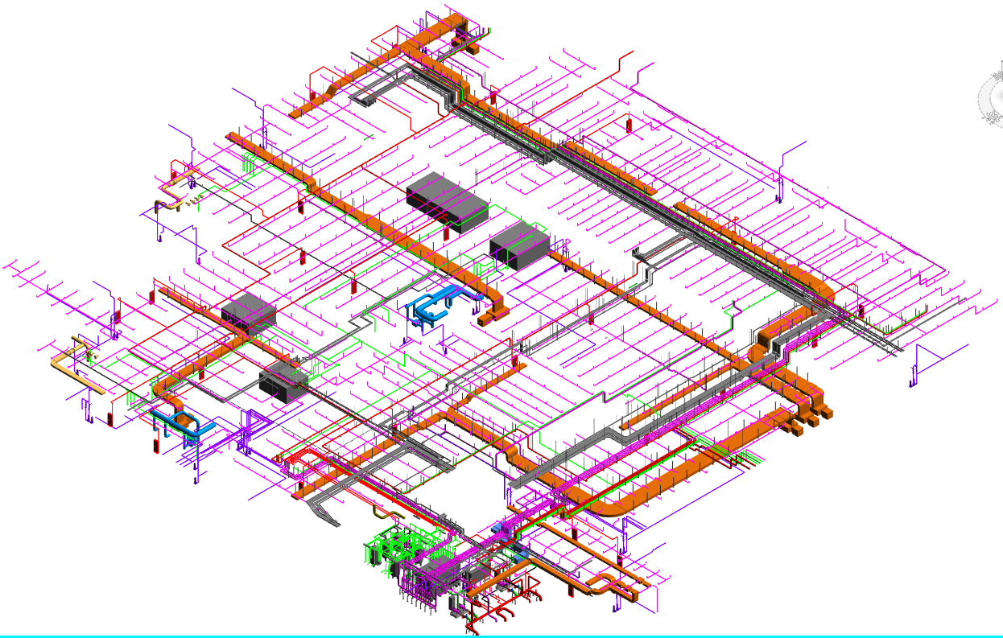
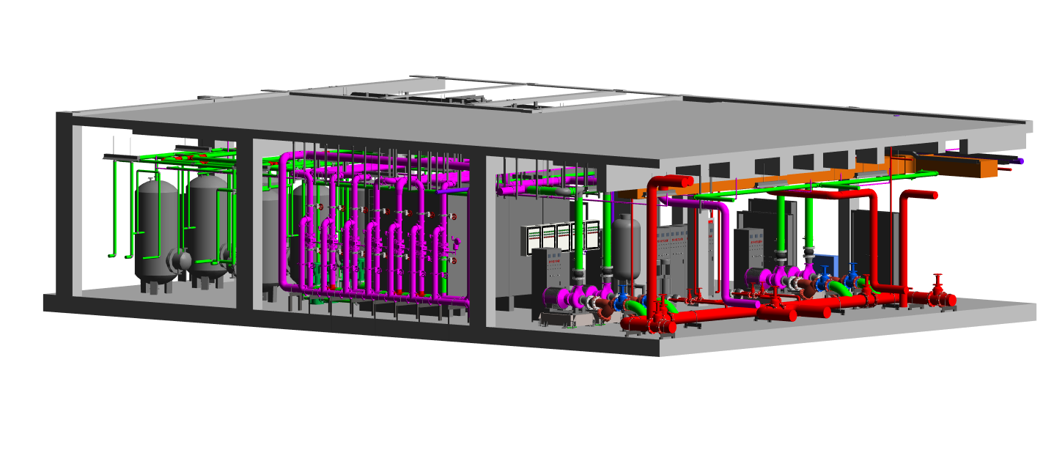
2
BIM应用项目回顾
多专业多阶段BIM技术综合应用
2.2 BIM应用项目介绍
（9）康园一号（结合土建与机电专业模型，解决机电管综优化问题）
苏州一建BIM技术工作
Notes:
星塘医院装配式项目是以装配式为主多专业的应用项目

Slide 23
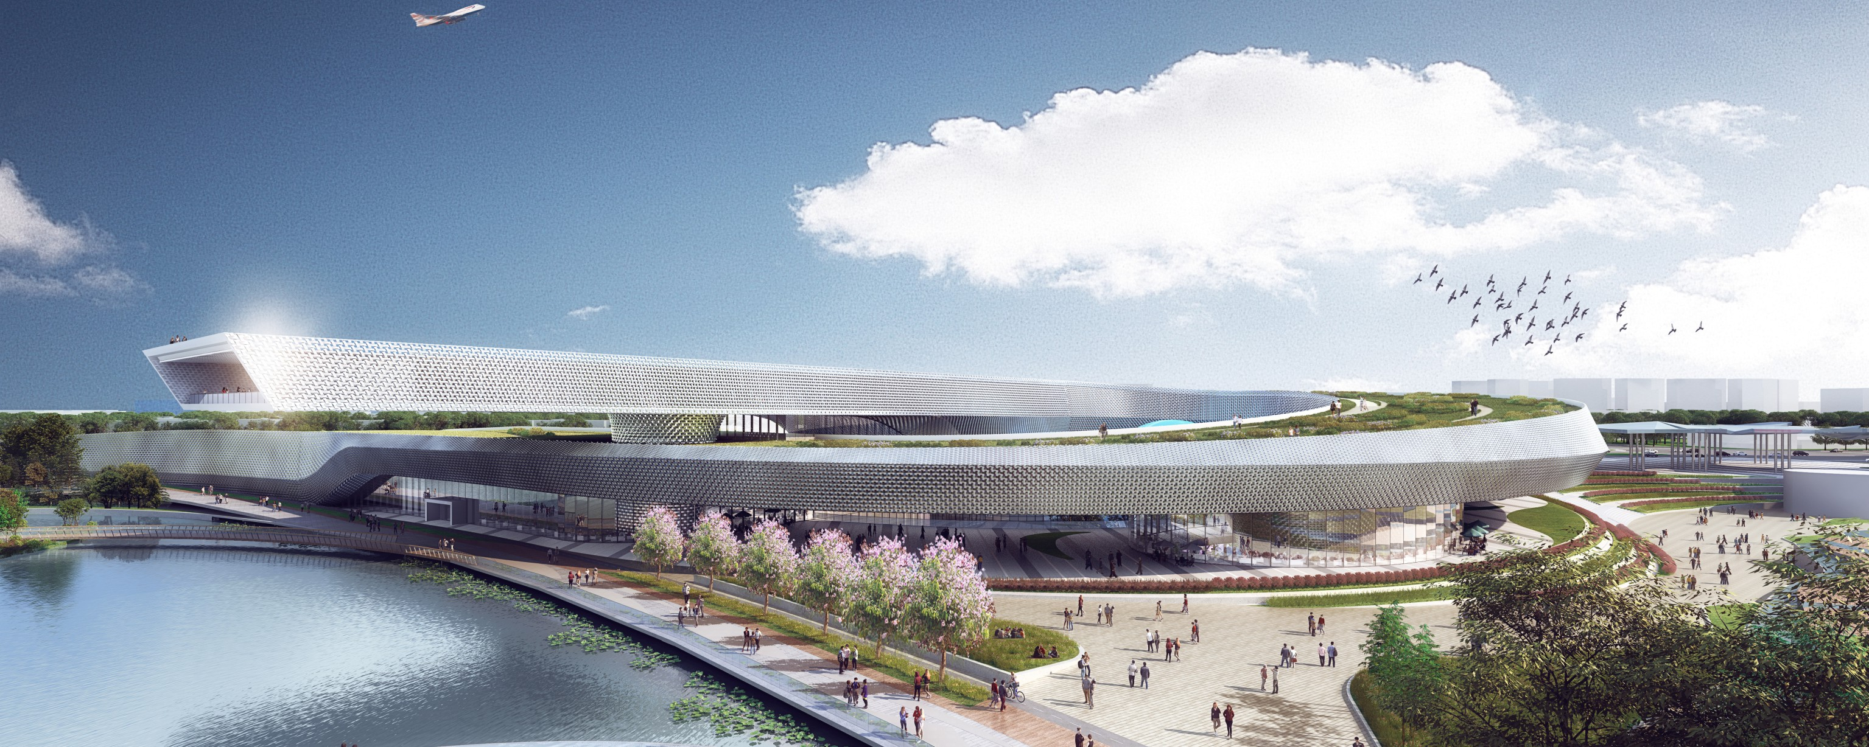
2
BIM应用项目回顾
多专业多阶段BIM技术综合应用
2.2 BIM应用项目介绍
（10）科工馆（以争创“鲁班奖”为目标进行多专业、多阶段 BIM 技术综合集成应用）
苏州一建BIM技术工作
Notes:
星塘医院装配式项目是以装配式为主多专业的应用项目

Slide 24
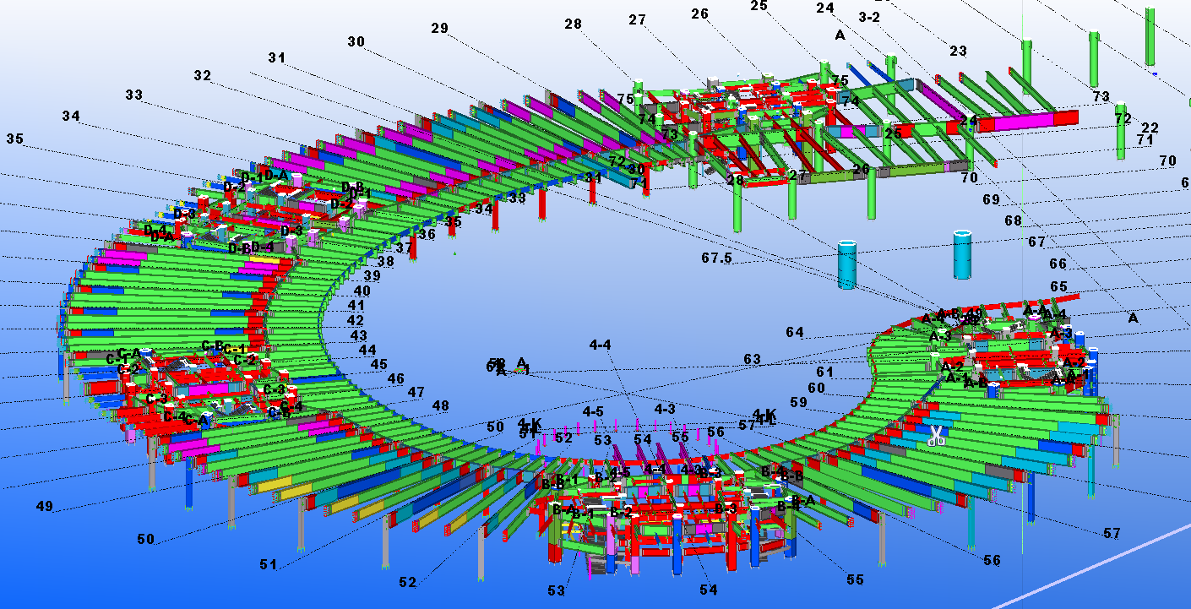
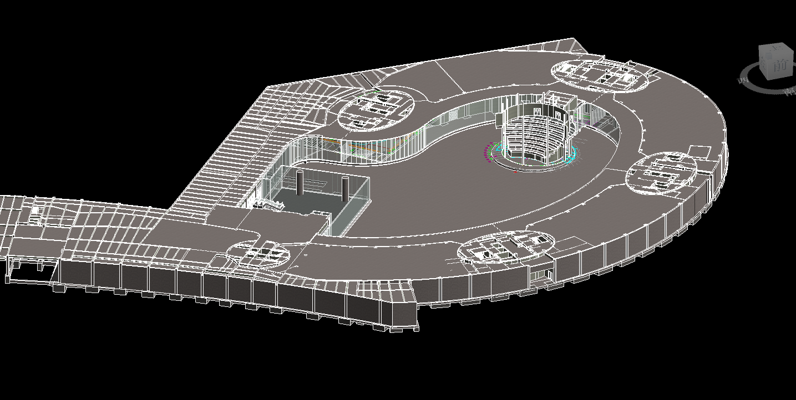
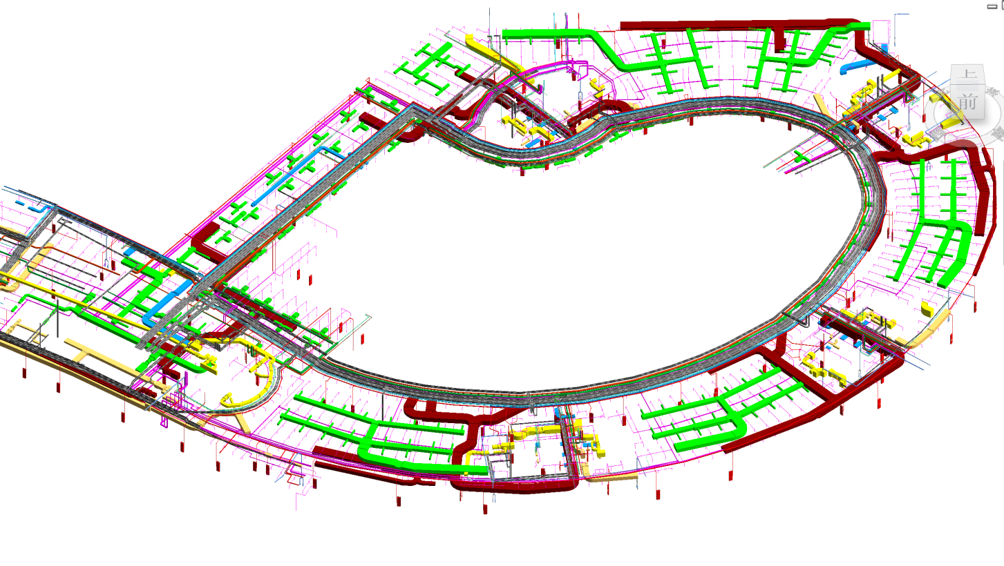
2
BIM应用项目回顾
多专业多阶段BIM技术综合应用
2.2 BIM应用项目介绍
（10）科工馆（以争创“鲁班奖”为目标进行多专业、多阶段 BIM 技术综合集成应用）
苏州一建BIM技术工作
Notes:
星塘医院装配式项目是以装配式为主多专业的应用项目

Slide 25
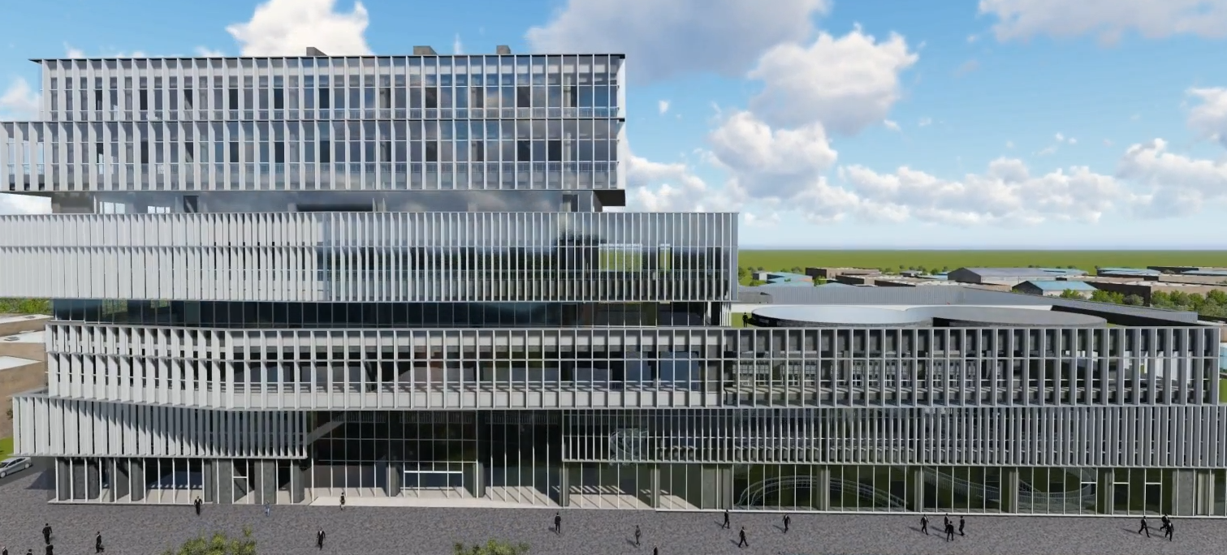
2
BIM应用项目回顾
多专业多阶段BIM技术综合应用
2.2 BIM应用项目介绍
（11）档案馆（BIM技术集成应用贯彻落实于整个建设周期，辅助于智慧工地的实施应用）
苏州一建BIM技术工作
Notes:
星塘医院装配式项目是以装配式为主多专业的应用项目

Slide 26
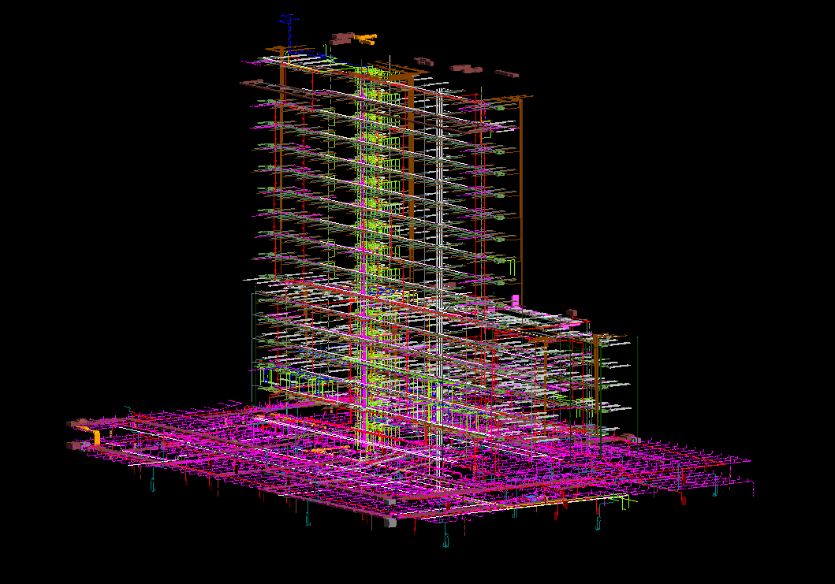
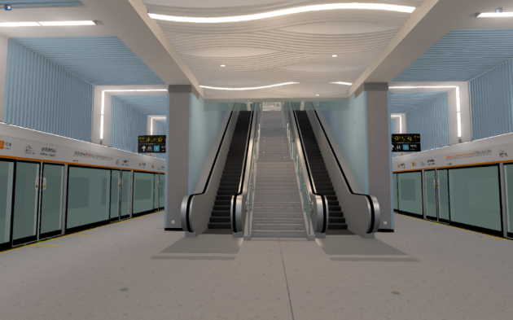

2
BIM应用项目回顾
多专业多阶段BIM技术综合应用
2.2 BIM应用项目介绍
（11）档案馆（BIM技术集成应用贯彻落实于整个建设周期，辅助于智慧工地的实施应用）
苏州一建BIM技术工作
Notes:
星塘医院装配式项目是以装配式为主多专业的应用项目

Slide 27



2
BIM应用项目回顾
多专业多阶段BIM技术综合应用
2.3 BIM应用获奖情况
（1）东吴文化中心
苏州一建BIM技术工作
Notes:
BIM应用获奖情况主要有以下几个方面：1）东吴文化中心获得工程项目施工阶段质量安全管理BIM应用技术研究课题的验收。

Slide 28

2
BIM应用项目回顾
多专业多阶段BIM技术综合应用
2.3 BIM应用获奖情况
（1）国家电器产品3#车间
苏州一建BIM技术工作
Notes:
BIM应用获奖情况主要有以下几个方面：1）东吴文化中心获得工程项目施工阶段质量安全管理BIM应用技术研究课题的验收。

Slide 29

2
1
BIM应用项目回顾
多专业多阶段BIM技术综合应用
2.3 BIM应用获奖情况
（2）苏州第二图书馆工程
苏州一建BIM技术工作
Notes:
苏州第二图书馆工程获得2017年度科创杯

Slide 30


2
1
BIM应用项目回顾
多专业多阶段BIM技术综合应用
2.3 BIM应用获奖情况
（2）苏州第二图书馆工程
苏州一建BIM技术工作
Notes:
苏州第二图书馆工程获得2017年度科创杯

Slide 31


2
BIM应用项目回顾
多专业多阶段BIM技术综合应用
2.3 BIM应用获奖情况
（2）苏州第二图书馆工程
苏州一建BIM技术工作
Notes:
中建协BIM大赛等国家级BIM技术应用二等奖

Slide 32


2
BIM应用项目回顾
多专业多阶段BIM技术综合应用
2.3 BIM应用获奖情况
（2）苏州第二图书馆工程
苏州一建BIM技术工作
Notes:
中国建设BIM应用优秀成果奖

Slide 33


2
BIM应用项目回顾
多专业多阶段BIM技术综合应用
2.3 BIM应用获奖情况
（2）苏州第二图书馆工程
苏州一建BIM技术工作
Notes:
BIM技术综合应用优秀论文三等奖2篇

Slide 34

2
BIM应用项目回顾
多专业多阶段BIM技术综合应用
2.3 BIM应用获奖情况
（2）苏州第二图书馆工程
苏州一建BIM技术工作
Notes:
BIM技术综合应用优秀论文三等奖2篇

Slide 35


2
BIM应用项目回顾
多专业多阶段BIM技术综合应用
2.3 BIM应用获奖情况
（3）中医院二期工程建设项目
苏州一建BIM技术工作
Notes:
3）中医院二期及桑田岛生物产业园四期项目获得品茗最美工地优秀成果奖。

Slide 36

2
BIM应用项目回顾
多专业多阶段BIM技术综合应用
2.3 BIM应用获奖情况
（3）中医院二期工程建设项目
苏州一建BIM技术工作
Notes:
3）中医院二期及桑田岛生物产业园四期项目获得品茗最美工地优秀成果奖。

Slide 37

2
BIM应用项目回顾
多专业多阶段BIM技术综合应用
2.3 BIM应用获奖情况
（3）中医院二期工程建设项目
苏州一建BIM技术工作
Notes:
3）中医院二期及桑田岛生物产业园四期项目获得品茗最美工地优秀成果奖。

Slide 38


2
BIM应用项目回顾
多专业多阶段BIM技术综合应用
2.3 BIM应用获奖情况
（3）中医院二期工程、苏州工业园区桑田岛产业园四期工程
苏州一建BIM技术工作
Notes:
3）中医院二期及桑田岛生物产业园四期项目获得品茗最美工地优秀成果奖。

Slide 39


2
BIM应用项目回顾
多专业多阶段BIM技术综合应用
2.4 BIM应用培训情况
（1）集团层次的BIM技术专题培训
苏州一建BIM技术工作
Notes:
4）以苏州第二图书馆工程BIM技术综合应用为案例，进行集团层次及项目部层次的培训，

Slide 40


2
BIM应用项目回顾
多专业多阶段BIM技术综合应用
2.4 BIM应用培训情况
（2）项目级的BIM技术专题培训
苏州一建BIM技术工作
Notes:
及项目部层次的培训

Slide 41


2
BIM应用项目回顾
多专业多阶段BIM技术综合应用
2.4 BIM应用培训情况
（3）BIM工程师等级证书（图学学会初级、中级、高级为主）
苏州一建BIM技术工作
Notes:
并成功考取4个一级BIM证书及一本二级高级BIM证书。

Slide 42


2
BIM应用项目回顾
多专业多阶段BIM技术综合应用
2.5 BIM应用宣传导向
（1）分公司BIM技术中心及BIM小报
苏州一建BIM技术工作
Notes:
5）在三分公司BIM中心的指导下实施三分公司的BIM技术综合应用，在每期的员工家园小报上分享BIM技术应用经验，截止目前为止共发表28期文章，促进BIM技术在三分公司的宣传与应用。

Slide 43


2
BIM应用项目回顾
多专业多阶段BIM技术综合应用
2.5 BIM应用宣传导向
（2）辅助、配合观摩工地
苏州一建BIM技术工作
Notes:
6）辅助和配合观摩工地的举办

Slide 44


2
BIM应用项目回顾
多专业多阶段BIM技术综合应用
2.5 BIM应用宣传导向
（3）积极参与多场对外交流
苏州一建BIM技术工作
Notes:
并参与多场外界的参观交流。

Slide 45


2
BIM应用项目回顾
多专业多阶段BIM技术综合应用
2.5 BIM应用宣传导向
（4）积极参与多场对外交流
苏州一建BIM技术工作
Notes:
的参观交流。

Slide 46


2
BIM应用项目回顾
多专业多阶段BIM技术综合应用
2.5 BIM应用宣传导向
（5）成立BIM工作站
苏州一建BIM技术工作
Notes:
的参观交流。

Slide 47


2
BIM应用项目回顾
多专业多阶段BIM技术综合应用
2.5 BIM应用宣传导向
（5）成立BIM工作站
苏州一建BIM技术工作
Notes:
的参观交流。

